Slide 1

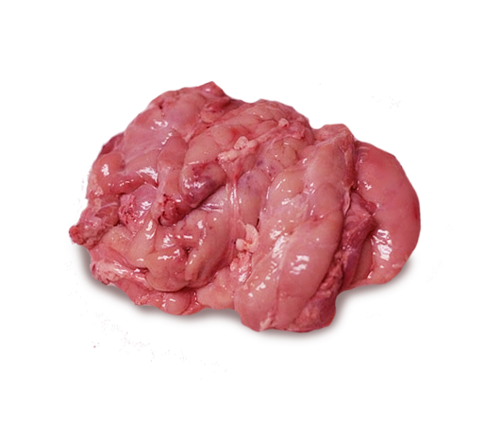
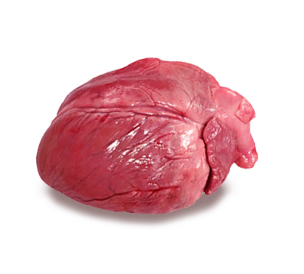
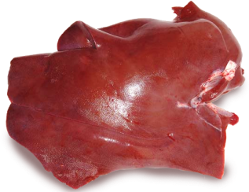
Aider les nouvelles générations à s’impliquer dans les enjeux des sciences
Reconstruis ton propre corps
Pour plus d’informations, visitez EngagingScience.eu

Slide 2


Objectifs
Utiliser ses connaissances sur les cellules, les tissus et les organes dans un contexte nouveau.
Accéder à des informations pertinentes, les évaluer et les synthétiser pour décider si une nouvelle technologie sera disponible durant la prochaine décennie.

Slide 3

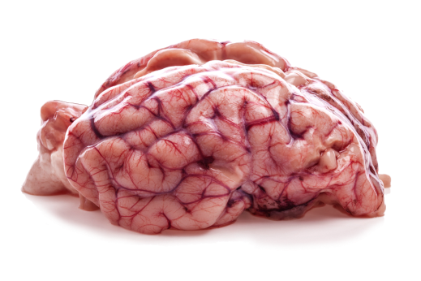

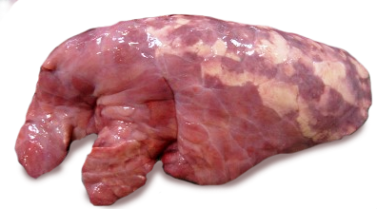
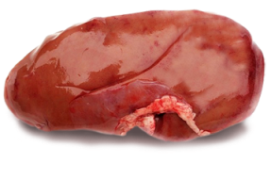


ORGANES HUMAINS
DE REMPLACEMENT
Que puis-je vous offrir?
A VENDRE
Une réalité dans dix ans?

Slide 4
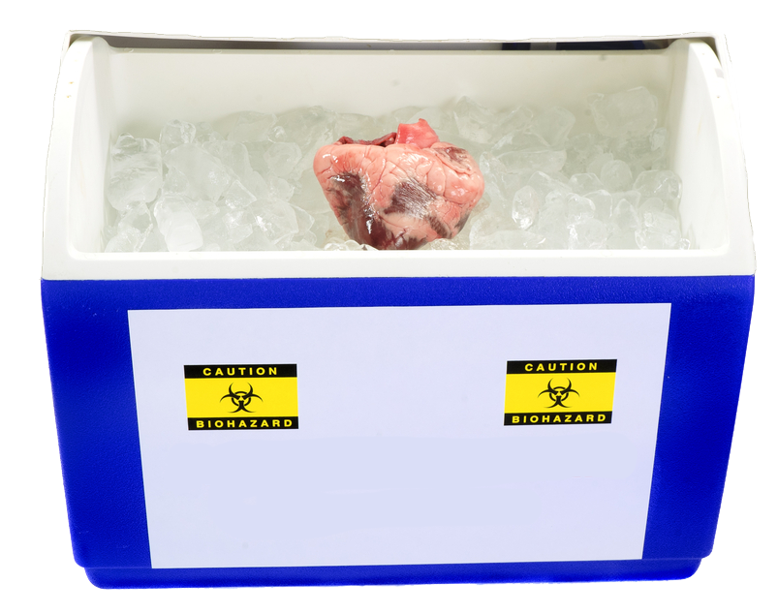
Pourquoi cultiver des organes?
Actuellement, si ton organe défaille, ton seul espoir est une transplantion à partir d’un donneur humain compatible.
ORGANE HUMAIN
pour transplantation
Mais:
Au fur et à mesure que l’espérance de vie augmente, la demande devient plus importante.
En Europe, plusieurs personnes décèdent chaque jour à cause du manque de donneurs d’organes.
Les cellules de l’organe transplanté sont étrangères.
Un traitement est nécessaire durant toute la vie pour empêcher le rejet par le corps.

Slide 5


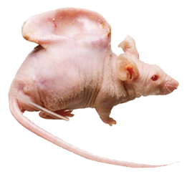
Fiches 1-4
1997:
Des chercheurs construisent le premier organe humain de remplacement – une oreille!
Comment construire un organe?
1. Cultiver des cellules de cartilage de bovin sur une matrice.
2. Les transplanter sur une souris.
3. Les cellules prolifèrent dans le corps vivant.
Pour quand la construction d’un organe complexe?
Ceci est un tissu.
Un organe humain contient plusieurs tissus opérant ensemble.
TACHE PRINCIPALE
5

Slide 6

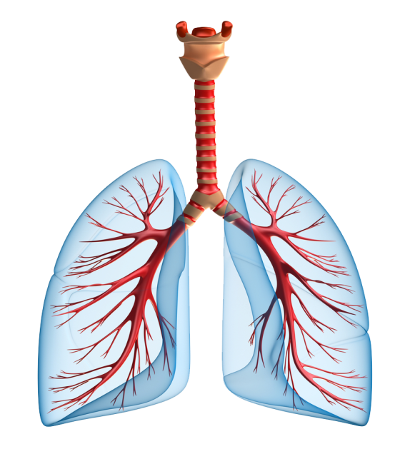

Fiche 5
Imagine-toi que ton amie a besoin d’une trachée. Que lui conseilles-tu de choisir : une transplantation ou bien un organe cultivé en laboratoire?
Je ne peux pas vivre normalement. Le seul fait de me promener m’essouffle.
trachée
Lis les cartes argumentaires.
Trie-les par ordre d’importance.
Donne un conseil à ton amie, en justifiant ton avis.
ALLER PLUS LOIN

Slide 7

Promouvoir le dialogue et la réflexion

Slide 8












Aider les nouvelles générations à s’impliquer dans les enjeux des sciences
TRACES
Pour plus d’informations, visitez EngagingScience.eu

